Slide 1


Образование
слов при помощи приставок
Тренажер для учащихся 1, 2 классов для отработки навыка составления слов при помощи приставок и предложений с приставочными глаголами и с предлогами
Автор: учитель-логопед МАДОУ д.с №162 г. Тюмени Гафиятуллина Наталья Владимировна

Slide 2

Корм, кормушка, накормил.
1.Как называется новая часть слова?
2. Как она обозначается ?
3. Для чего служит?

Slide 3


Называется ПРИСТАВКА
Это маленькое слово или часть слова
Стоит перед корнем или после корня
НАЗАД

Slide 4
Обозначается
НАЗАД

Slide 5
Изменяет формы слова или образует новые слова
НАЗАД

Slide 6

Составь слова
ЛЕТИТ
ВЫ ОТ ЗА ПРИ У ДО В ПЕРЕ С
БЕГУ

Slide 7

Проверь!
добежать до аптеки забежать за лекарством
убежать от собаки
пробежать мимо дома

Slide 8
Допиши недостающую по смыслу приставку:
на, по, вы, пере
…лить в чашку чай
…лить цветы
…лить воду из ведра
…лить сок из банки в кувшин

Slide 9
Игра «ДА – НЕТ»

Slide 10




Приставка – это часть слова.
Приставка –
это часть предложения.
Приставка стоит после корня или перед корнем.
Приставка пишется слитно.
Приставка служит для образования новых слов.
нажимай на шар, чтобы открыть ответ

Slide 11
Да!
Приставка – это часть слова.
НАЗАД

Slide 12
Нет!
Приставка –не является частью предложения, а представляет собой часть слова.
НАЗАД

Slide 13
Да!
Приставка стоит после корня или перед корнем.
НАЗАД

Slide 14

Да!
Приставки пишутся слитно, а предлоги-раздельно.
.
НАЗАД

Slide 15
Да!
Приставка служит для образования новых слов.
НАЗАД

Slide 16

Игра-для отработки навыка составления предложений с приставочными глаголами и с предлогами
К, С.
Закрепление использования предлогов НА, ПО во фразе

Slide 17
!
Инструкция
.
1. Рассмотрите предложенные схемы для закрепления предлогов.
2. Посмотри анимацию и составь предложение, используя предлоги.
3. Если есть затрудняется в составлении фразы, нажмите на облако или тюльпан -появится подсказка в виде схемы.

Slide 18

Приставочные глаголы с предлогом
под
…
К
…
ПО
с
…
С

Slide 19



…
ПО

Slide 20

под
…
К

Slide 21



…
ПО
С
…
С

Slide 22




под
…
К
с
…
С
…
ПО

Slide 23





под
…
К

Slide 24


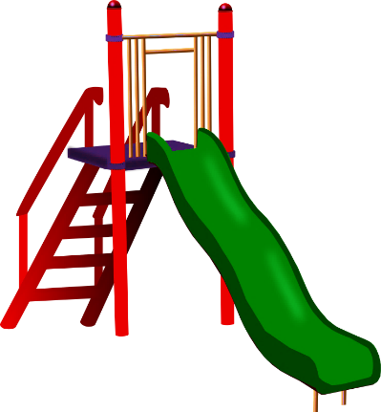




под
…
К
С
…
С

Slide 25



под
…
К
С
…
С
…
ПО

Slide 26

Ты молодец!

Slide 27
Оцени свою работу
Назови тему занятия;
Какое задание
вызвало затруднения?
Какое задание
оказалось лёгким?

